Slide 1
/WEBBASIERTER-DATENBANKMANAGER
Gruppe Fagottini
Thomas S. | @Noodle693
Marco H. | @GodlesZ95
Samuel S. | @Gunzli02
Michael W. | @miwied

Slide 2
/INHALTSVERZEICHNIS
GRUPPE 4
1
2
3
4
5
6

Slide 3
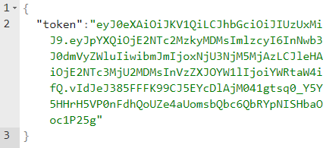
<JSON Web Token>

Slide 4
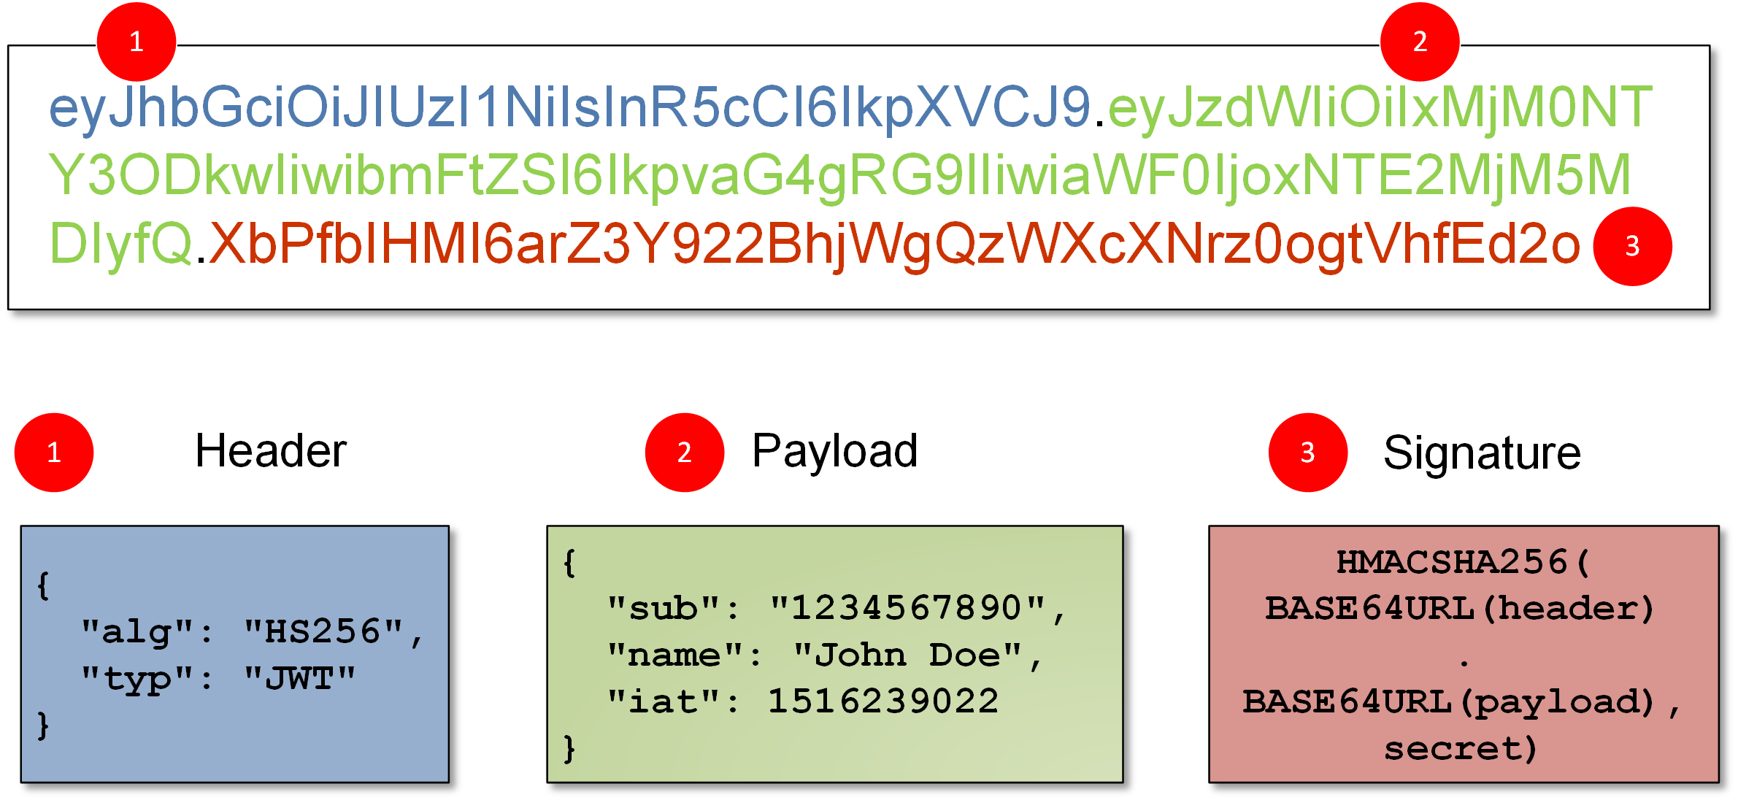
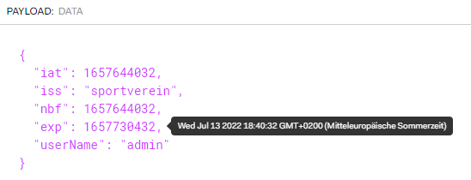
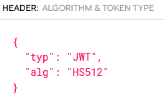
JWT - Aufbau

Slide 5
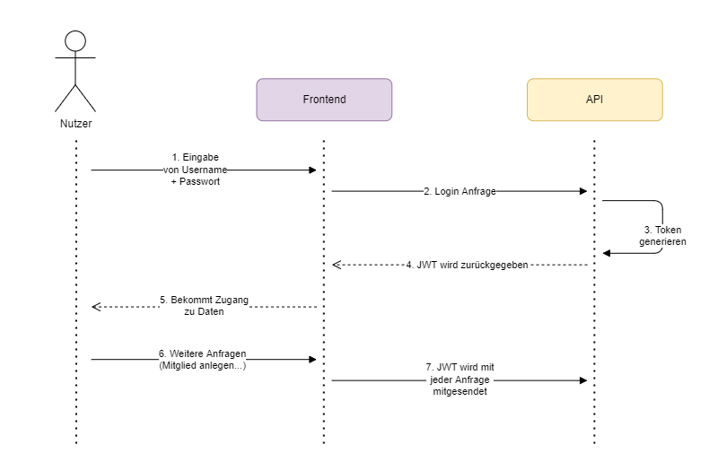
JWT – Abfrage

Slide 6
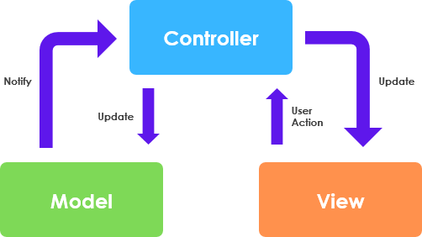
<MVC>

Slide 7

<ROUTEN>

Slide 8
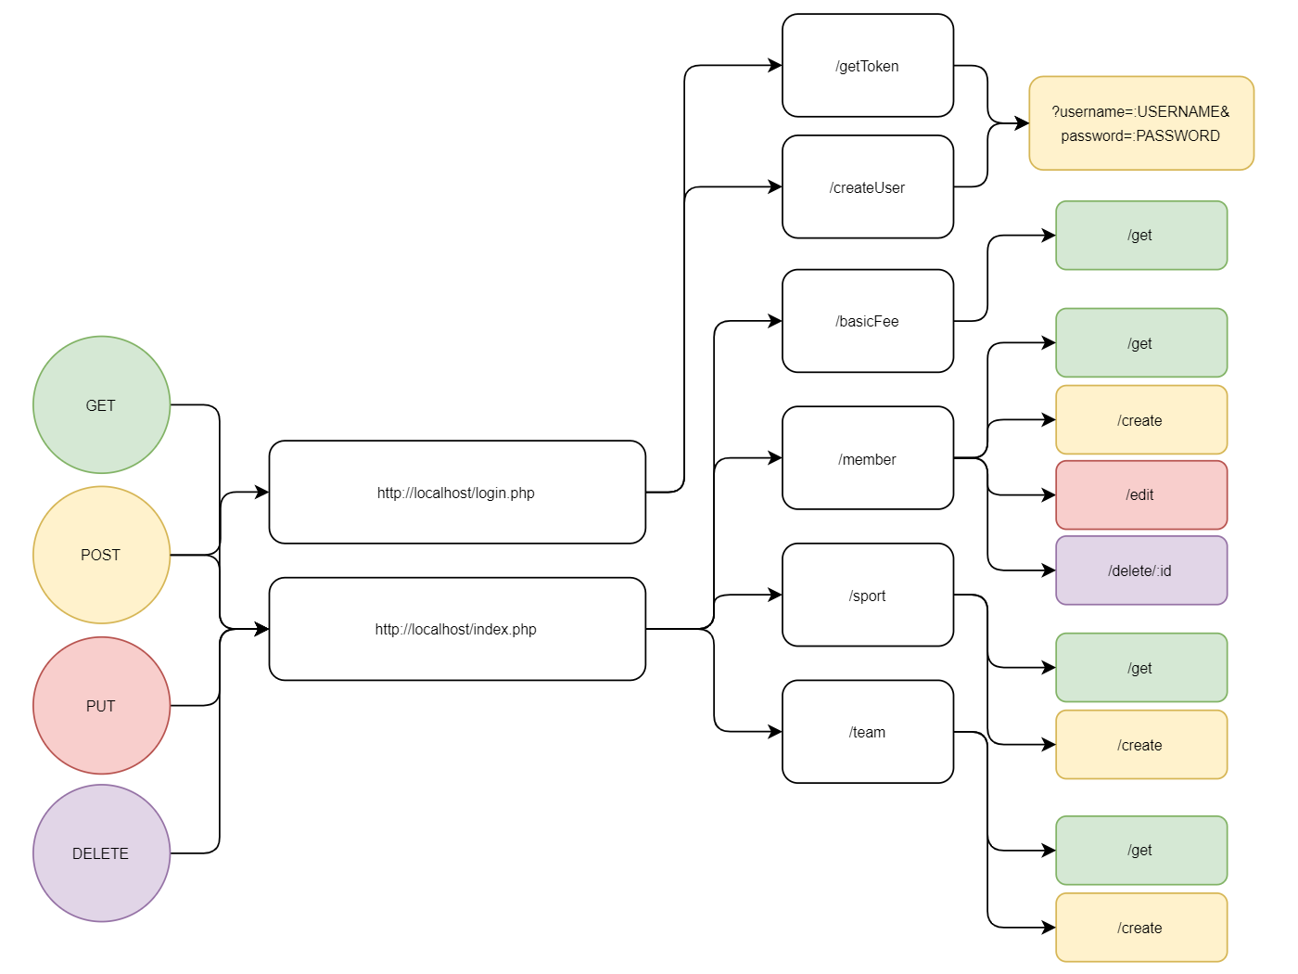
Routen - Übersicht

Slide 9
Quellen
https://cdn.akamai.steamstatic.com/steam/apps/287980/ss_540acc2e1e630b059c20e2887a22ca61eb323afe.1920x1080.jpg?t=1643317266
https://www.cybermedian.com/de/wp-content/uploads/sites/12/2022/02/img_6212df40ef951.png

